Slide 1

Экспериментальные радиофизические исследования атмосферно-ионосферных эффектов солнечно-земных связей
Ряховский И.А., Поклад Ю.В., Гаврилов Б.Г., Лесников Г.А., Ермак В.М.

Slide 2
Основные задачи радиофизического комплекса
Исследование вариаций геомагнитного поля
Абсолютные значения, широкополосные трёхкомпонентные измерения
Исследование состояния нижней (D и E областей) ионосферы
Вариации электромагнитного поля в КНЧ/ОНЧ диапазоне
Вариации электромагнитного поля в КВ диапазоне
Исследование состояния верхней (F область) ионосферы
Абсолютные значения полного электронного содержания (ПЭС)

Slide 3
Измерительный комплекс: параметры и оборудование
Измеряемый параметр
Прибор / система
Технические характеристики
Абсолютное значение геомагнитного поля
Протонный магнитометр
Чувствительность: 0,1 нТл · Частота опроса: 0,03 Гц
Вариации геомагнитного поля
Феррозондовый магнитометр
Lemi 018
Чувствительность: 1 нТл · Частотный диапазон: 0–10 Гц
Вариации ЭМП в КНЧ/ОНЧ диапазоне
«Плутон» / Metronix MFS 07
Чувствительность: 0,1 нТл · Диапазон: 0,001 Гц – 50 кГц
Профиль электронной концентрации ионосферы
ЛЧМ ионозонд
Частотный диапазон: 2–17 МГц
Вариации ЭМП в КВ диапазоне
Rohde & Schwarz (широкополосный КВ приёмник)
Чувствительность: 0,1–6 мкВ · Диапазон: 0,03–60 МГц
Абсолютные значения ПЭС
ГНСС приёмники
Мультисистемные трёхчастотные приёмники
Вариации приземного электрического поля
Измеритель напряжённости ЭП
Диапазон: 0,001–500 В/м · Частотный диапазон: 0,1–20 Гц
Вертикальный ток в приземной атмосфере
Дифференциальный датчик атмосферного тока
Чувствительность: 10⁻¹² А/м²

Slide 4
Шумановские и Альфеновские резонансы
Высокочувствительная аппаратура
Низкий уровень антропогенных шумов
Возможность регистрации
Слабых природных явлений
Суточная запись вариаций электромагнитного излучения в диапазоне частот от 0 до 50 Гц, зарегистрированная в ГФО«Михнево» 10.09.2017

Slide 5


Реакция Шумановских резонансов
Разработана методика очистки спектра от помех близких грозовых разрядов
Повышение временного разрешения до 5 минут (вместо 10–15)
Впервые обнаружена чёткая реакция частоты ШР на поток жёсткого рентгеновского излучения Солнца
Показано, что источником возмущения ШР во время извержения Тонго была повышенная грозовая активность в вулканическом облаке
Poklad, Y. V. et. al (2022). Investigation of the reaction of Schumann resonances to short transient geophysical events under the influence of atmospheric electromagnetic noise. Journal of Geophysical Research: Atmospheres, 127, e2022JD036820. https://doi.org/10.1029/2022JD036820
Gavrilov, B. G., et. al (2022). Global electromagnetic disturbances caused by the eruption of the Tonga volcano on 15 January 2022. Journal of Geophysical Research: Atmospheres, 127, e2022JD037411. https://doi.org/10.1029/2022JD037411
Суточные вариации амплитуды сигнала для первой, второй и третьей мод шумановского резонанса с 14 по 16 января и грозовая активность Тонго 15 января (нижняя панель)

Slide 6
Пространственно-распределенная система регистрации
Схема расположения СДВ передатчиков, сигналы которых регистрируются в ГФО «Михнево» и Калининградской области

Slide 7
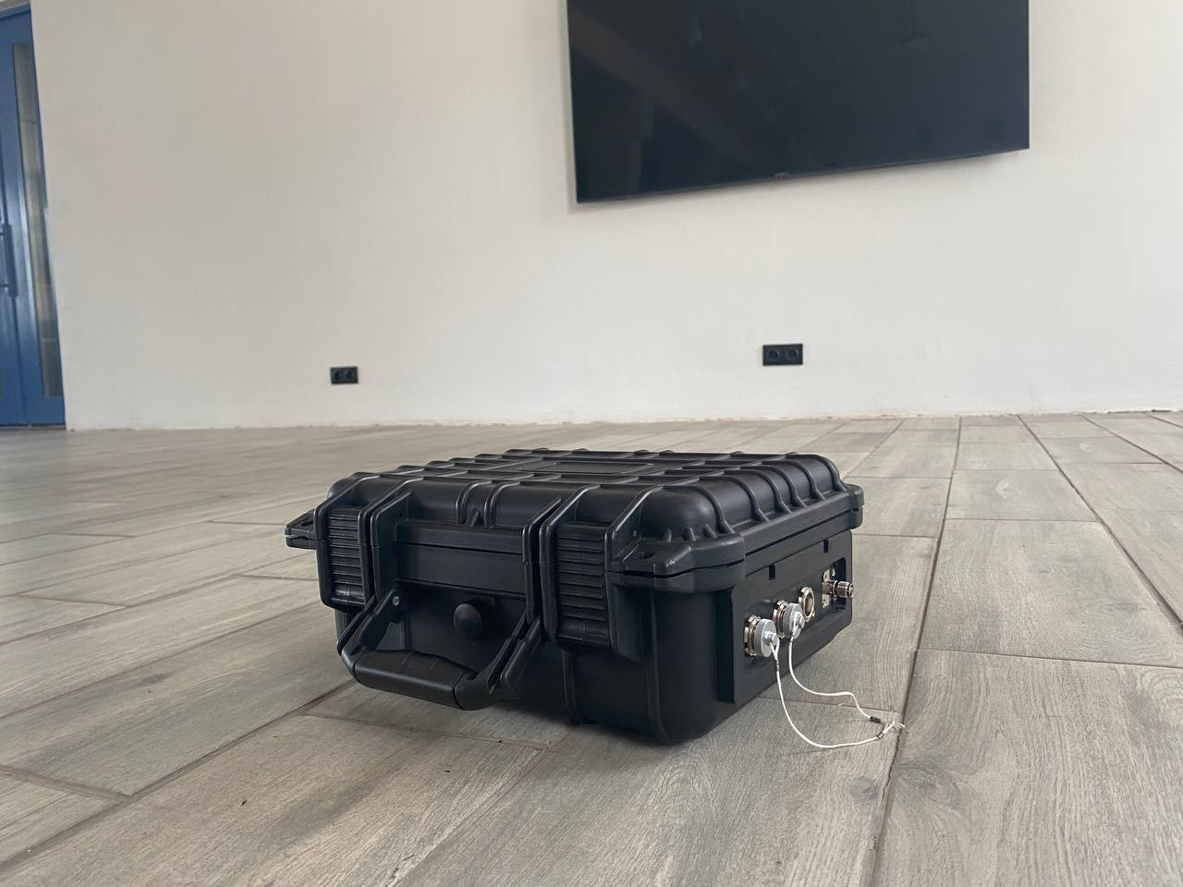
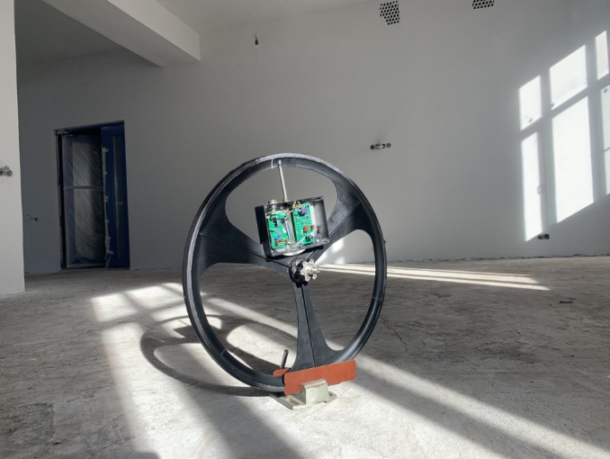
Регистрация ОНЧ излучения
В ГФО «Михнево» (MIK) с 2014 года
В обсерватории «Ульяновка» с 2021 года
Ориентация датчиков
Hx (Север-Юг)
Hy (Запад-Восток)
Запись волновых форм с частотой оцифровки 132 кГц
Точность временных привязок ~30 нс
Объем суточной информации 90 Гб в сутки
Датчики:
Индукционные магнитометры MFS-07 (Германия)
Рабочий диапазон 0,001 Гц – 50 кГц
Рамочные антенны «Плутон» (ИДГ РАН)
Рабочий диапазон 0.8 – 50 кГц

Slide 8
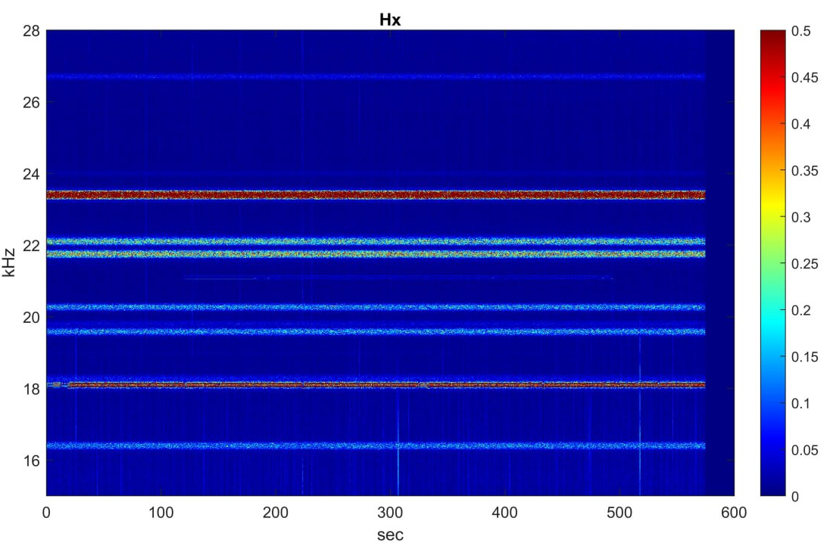
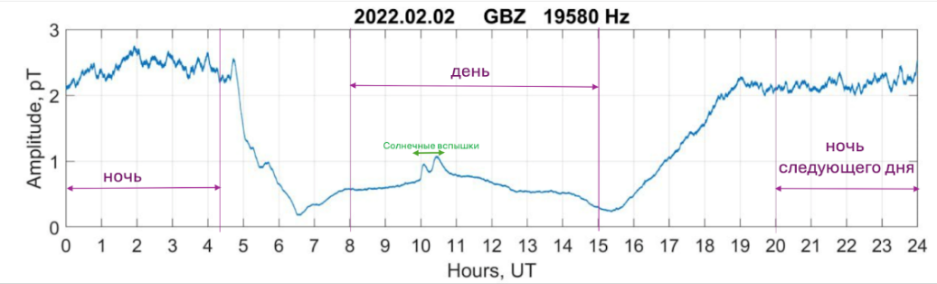
Регистрация ОНЧ излучения
Характерный спектр сигналов
от 15 до 28 кГц
зарегистрированный
в ГФО «Михнево»
Суточный ход амплитуды сигнала станции GBZ

Slide 9
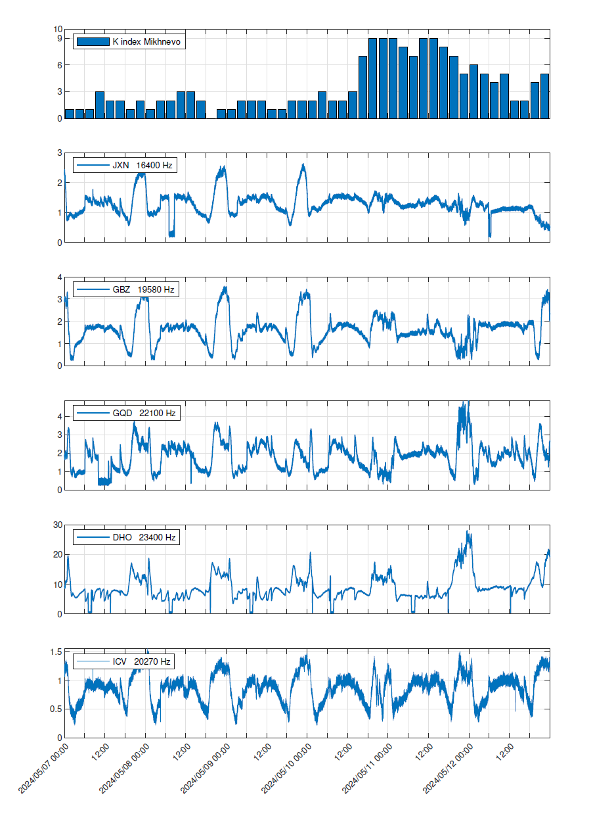

Эффекты магнитной бури 10-12 мая 2024 года
На рисунке показаны изменения амплитуды сигнала от передатчиков JXN, GQD/GBZ, DHO и ICV в период с 7 по 12 мая 2024 года.
На верхней панели показан K-индекс, рассчитанный в Михнево.
Видно, что в период наибольшей геомагнитной активности наблюдается значительное снижение амплитуды сигнала в ночные часы.
Более того, чем севернее траектория, тем более выражен эффект.
На трассе ICV эффект заметен только в ночь с 10 на 11 мая 2024 года.
Эти результаты демонстрируют широтное распределение неоднородностей в нижней ионосфере, вызванное магнитной бурей
Chernyshov A.A., et. al, Effects in the upper atmosphere and ionosphere in the subauroral region during Victory Day 2024 Geomagnetic Storm (May 10-12, 2024) // Advances in Space Research, 2025, 1185398020, https://doi.org/10.1016/j.asr.2025.02.015

Slide 10
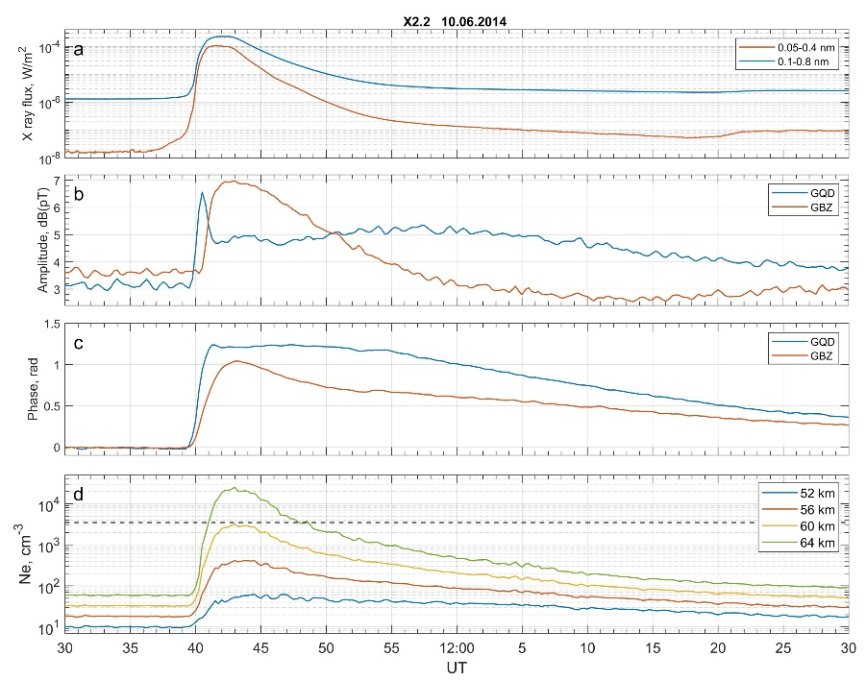
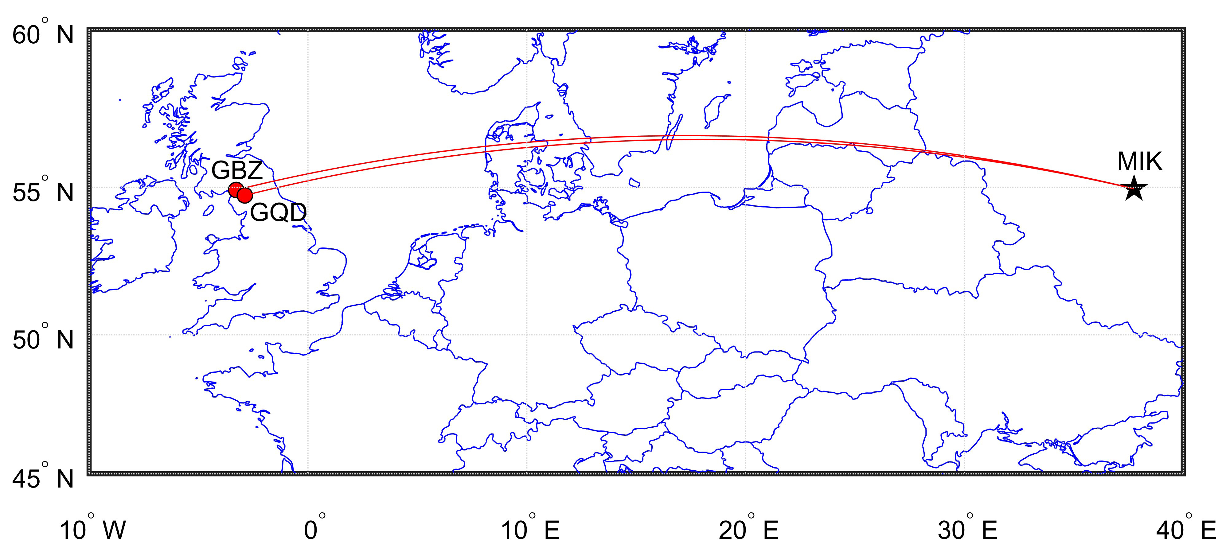
Влияние солнечных вспышек на нижнюю ионосферу
Двухпараметрическая модель нижней ионосферы Уайта
$Ne\left(h\right)=1.43×10^{7}$ $\exp\left(β−0.15\right)\left(h−h^{′}\right)\exp\left(−0.15h^{′}\right),$
h' (км) – эффективная высота отражения радиосигнала,
(км⁻¹) − скорость увеличения электронной концентрации с высотой
Вариации Ne, вызванные солнечной вспышкой класса X2.2, произошедшей 10 июня 2014 г.
(a) — поток рентгеновского излучения, зарегистрированный спутником GOES в диапазонах 0,05–0,4 нм (красная кривая) и 0,1–0,8 нм (синяя кривая);
(b и c) — вариации амплитуды и фазы сигналов на трассе GQD/GBZ–MIK;
(d) — расчёты Ne по модели Уэйта‑Фергюсона для высот 52, 56, 60 и 64 км.
Вариации амплитуды и фазы сигналов от передатчиков GQD/GBZ зарегистрированных в
ГФО «Михнево» (MIK) (1 и 2 панели)
обсерватории Ульяновка (KGD) (3 и 4 панели)
во время солнечной вспышки X1.6 03.07.2021.
Данные спутника GOES представлены на нижней панели

Slide 11
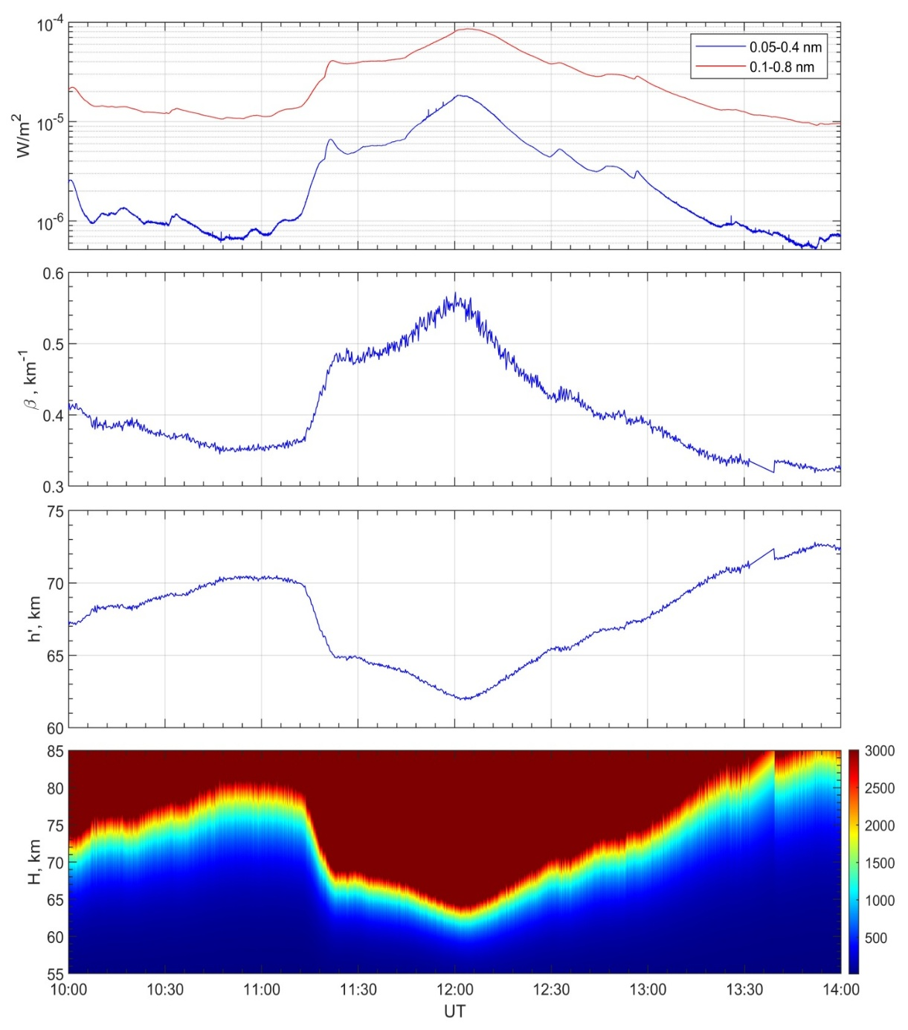
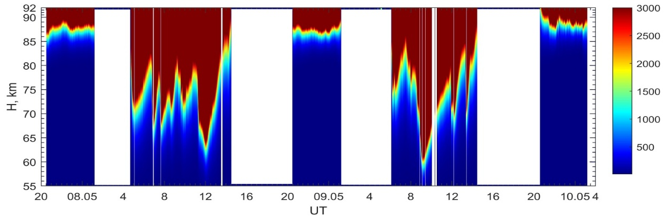

Восстановление высотного профиля Ne
Высотные профили концентрации Ne в нижней ионосфере во время вспышки
Gavrilov, B.G. et al. Estimate of Variations in the Parameters of the Midlatitude Lower Ionosphere Caused by the Solar Flare of September 10, 2017. Geomagn. Aeron. 59, 587–592 (2019)
Gavrilov, B.G. et al. Estimate of Variations in the Parameters of the Midlatitude Lower Ionosphere Caused by the Solar Flare of September 10, 2017. Geomagn. Aeron. 59, 587–592 (2019)

Slide 12

Восстановление параметров ночной ионосферы
Высотные профили концентрации Ne в нижней ионосфере во время вспышки
Ryakhovsky I. A. Reconstruction of the parameters of the lower ionosphere at night using VLF radiophysical data // Journal of Geophysical Research: Space Physics, accepted for publication

Slide 13
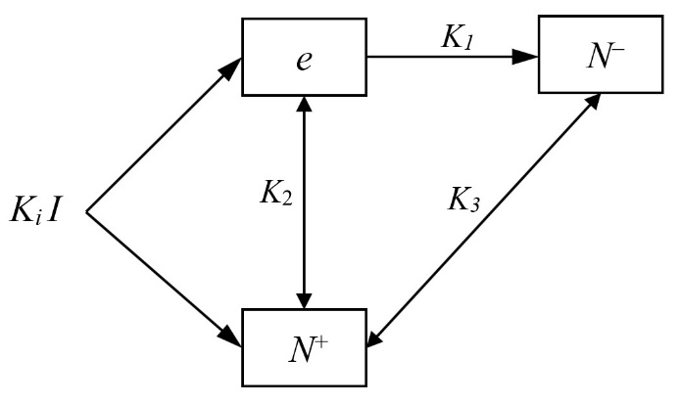
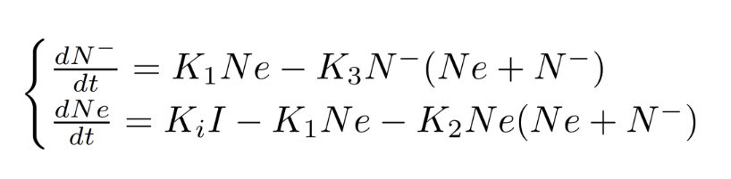
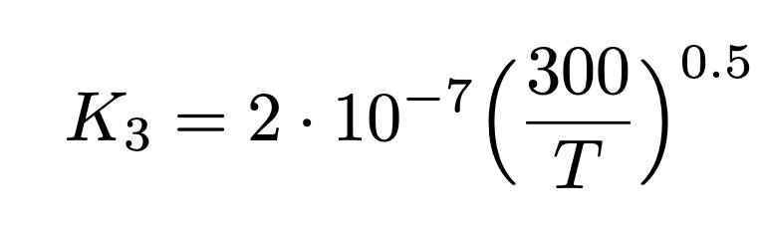
Динамика N_{e} во время вспышек
Изменения электронной концентрации в ионосфере во время солнечных вспышек может быть описано уравнением неразрывности
(2)
где I – поток излучения, K_{i}I – скорость ионизации, K₁ – интегральная скорость прилипания электронов к нейтралам при трех частичных столкновениях и фотоотрыве, K₂ – скорость диссоциативной рекомбинации; и К₃ – скорость ион-ионной рекомбинации, Ne и N⁻ − концентрации электронов и отрицательных ионов соответственно, а концентрация положительных ионов определяется как N ⁺ = Ne + N⁻
Схема ионизационно-рекомбинационного цикла нижней ионосферы
Коэффициент ион-ионной рекомбинации К₃ в данной работе не оценивался, его рассчитывали по формуле
(Sentman et al.,2008*):
*Sentman, D. D., Stenbaek-Nielsen, H. C., McHarg, M. G., & Morrill, J. S. (2008).
Correction to “plasma chemistry of sprite streamers”. Journal of Geophysical Research, 113
Notes:
Характерные времена рекомбинационных процессов существенно больше времени нарастания фронта, для оценки динамики Ne

Slide 14
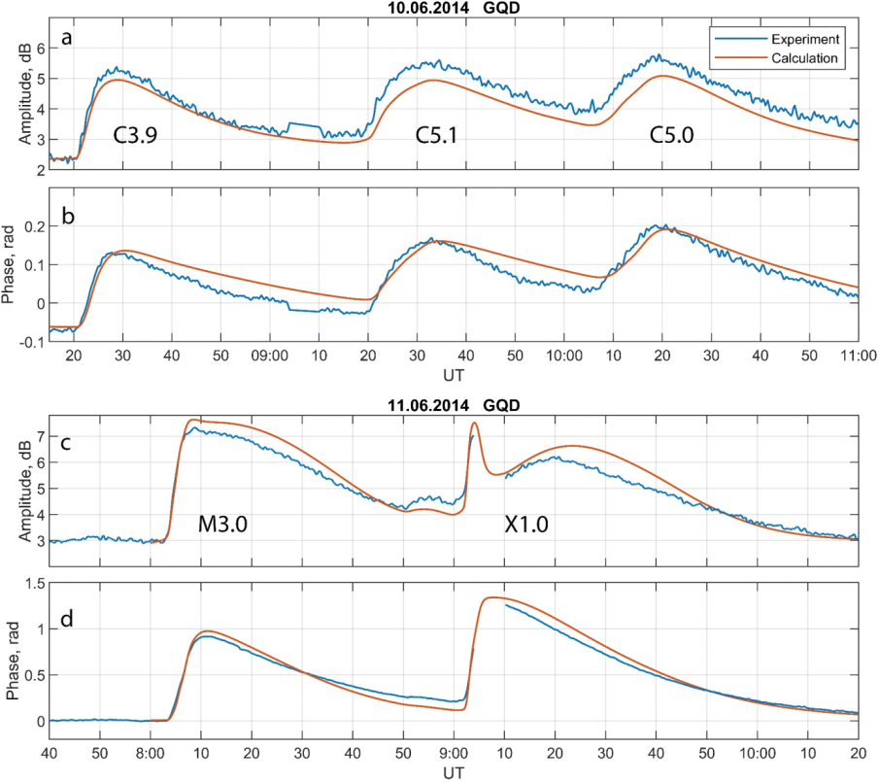

Оценка скоростей ионизации и рекомбинации
нижней ионосферы
Экспериментально определены скорости ионизации, рекомбинации и спектральные диапазоны солнечного излучения, оказывающие наибольшее влияние на динамику электронной концентрации нижней ионосферы
Ryakhovsky, I. A. et al. Estimation of the ionospheric D-region ionization caused by X-class solar flares based on VLF observations. Journal of Geophysical Research:
Space Physics, 129, e2023JA031532.
Результаты сравнения экспериментальных данных (синяя линия) и результатов расчета (красные линии) изменений амплитуды (a, c) и фазы (b, d) сигнала от станции GQD (19.6 кГц) во время солнечных вспышек класса C, M и X10-11 июня 2014 года.

Slide 15
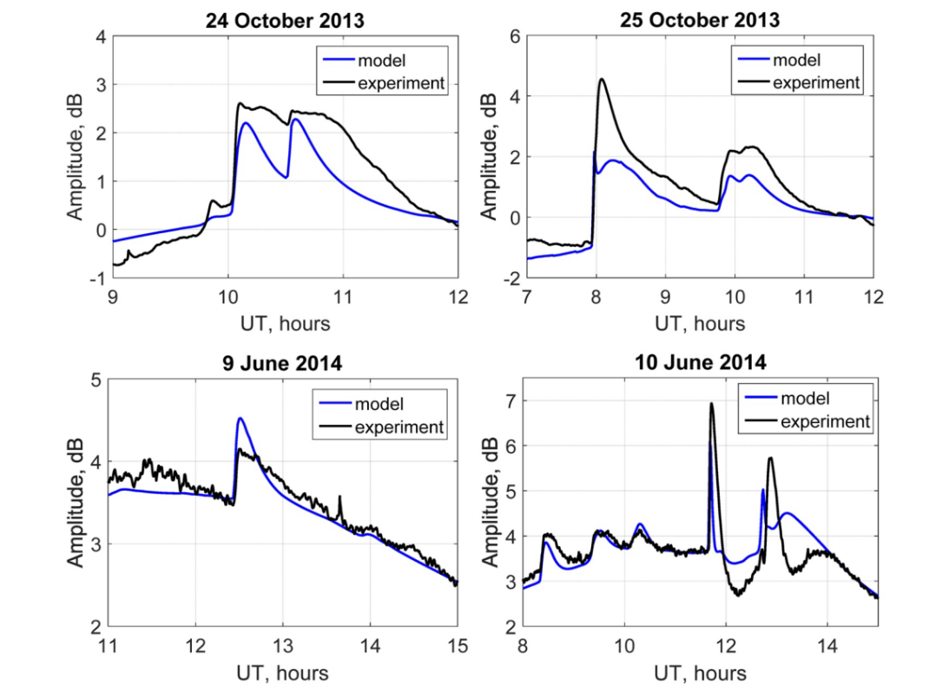


Верификация плазмохимических моделей нижней ионосферы
Экспериментальные данные регистрации амплитудно-фазовых характеристик сигналов успешно использовались для коррекции и верификации плазмохимических моделей нижней ионосферы
Bekker, S. Z. et al. (2021). Modeling of the lower ionosphere during solar X-ray flares of different classes.
Journal of Geophysical Research: Space Physics, 126, e2020JA028767.
Bekker, S. Z., & Ryakhovsky, I. A. (2024). Estimation of the contribution of the ionospheric D region to the TEC value during a series of solar flares in September 2017. Journal of Geophysical Research: Space Physics, 129
Теоретическое и экспериментальное изменение амплитуды радиоволны во времени, вызванное рентгеновскими вспышками классов C, M и X 24 и 25 октября 2013 года, а также 9 и 10 июня 2014 года, зарегистрированное от передатчика GBZ.

Slide 16
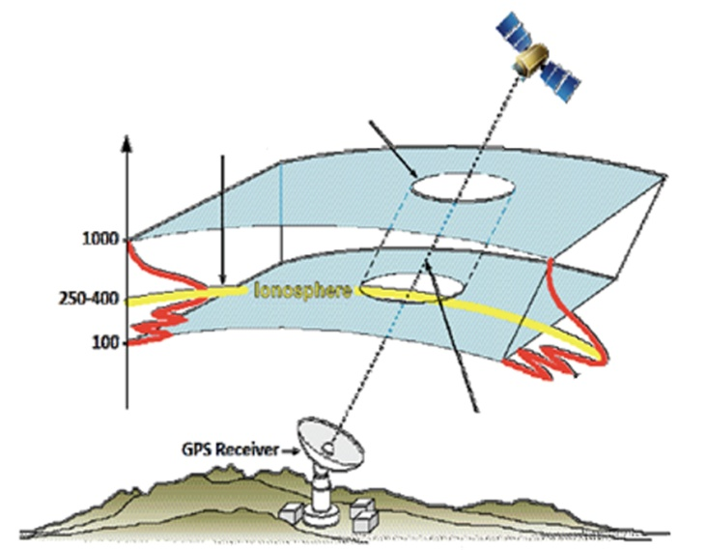


Исследование возмущений верхней ионосферы по данным ГНСС
Определение ПЭС по фазовым измерениям:
$$I= \frac{1}{40.308}\frac{f_{1}^{2}f_{2}^{2}}{f_{1}^{2}−f_{2}^{2}}\left[\left(L_{1}λ_{1}−L_{2}λ_{2}\right)+{const}_{1,2}+σL\right]$$
Определение ПЭС по кодовым измерениям:
$$I= \frac{1}{40.308}\frac{f_{1}^{2}f_{2}^{2}}{f_{1}^{2}−f_{2}^{2}}\left[\left(P_{2}−P_{1}\right)+σP\right]$$
Общепринятой единицей измерения ПЭС является TECU (Total Electron Content Unit), равная 10¹⁶ эл/м⁻²
Notes:
Вторым по значимости фактором снижающим точность навигационных GPS измерений является ионосферная задержка радиосигнала, ее величина прямопропорциональна полному электронному содержанию (ПЭС) в верхней атмосфере

Slide 17
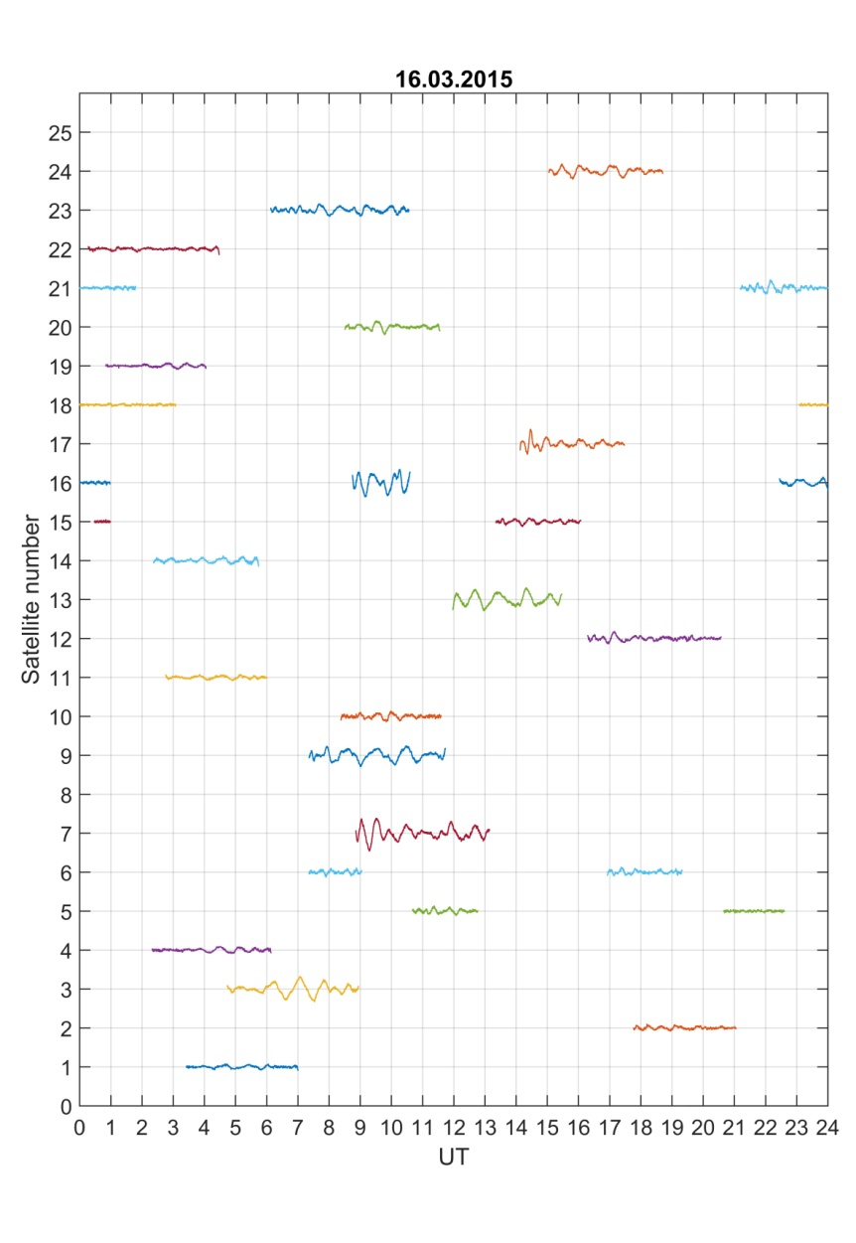
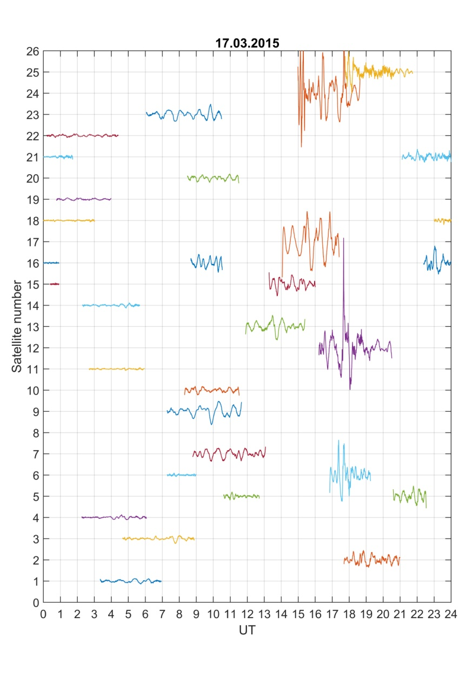
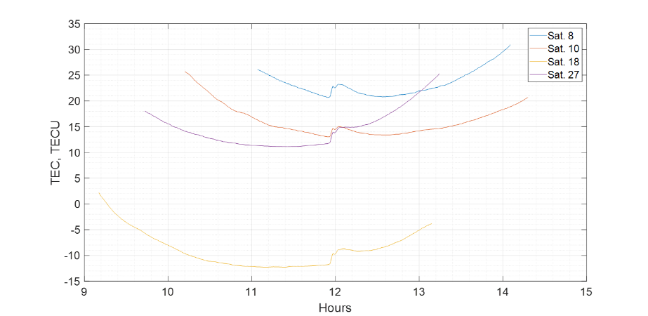
Исследование возмущений верхней ионосферы по данным ГНСС
Значения наклонного ПЭС по 4 спутникам созвездия во время солнечной вспышки X13.3
06.09.2017
Вариации ПЭС в спокойных гелиогеофизических условиях
Вариации ПЭС во время магнитной бури 17 марта 2017 года
Notes:
Вторым по значимости фактором снижающим точность навигационных GPS измерений является ионосферная задержка радиосигнала, ее величина прямопропорциональна полному электронному содержанию (ПЭС) в верхней атмосфере

Slide 18
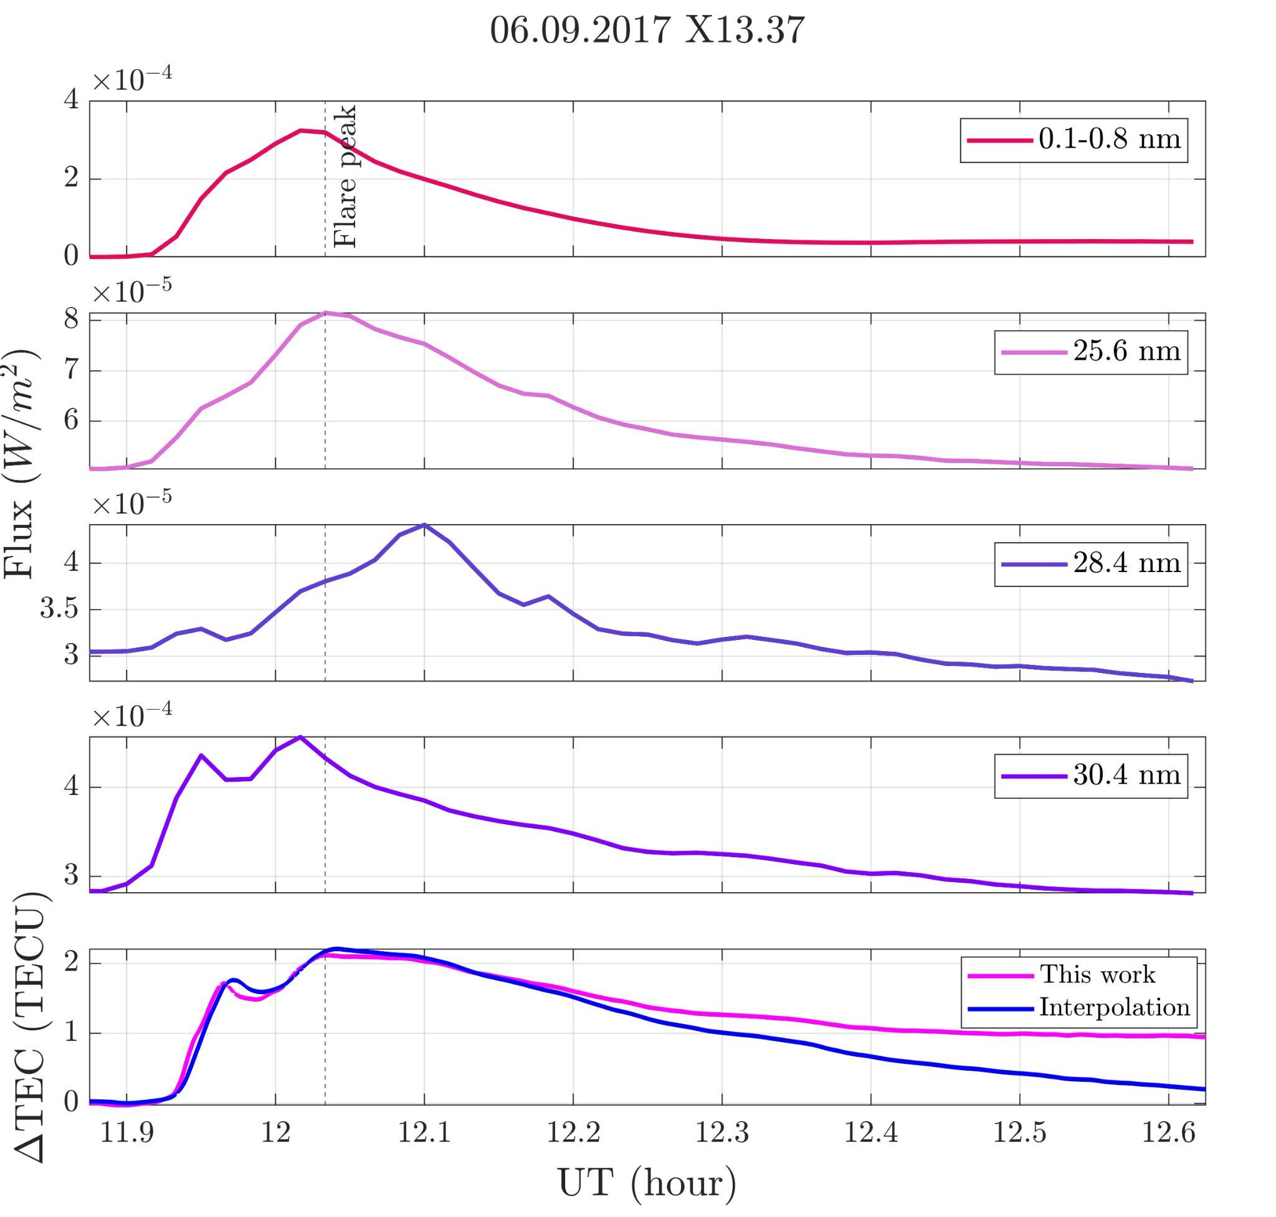

Определение приращения ПЭС во время солнечных вспышек
06.09.2017 11:53 UT X13.3
Разработана новая методика удаления тренда из рядов ПЭС для оценки динамики ионосферы во время солнечных вспышек
В основе - усреднение данных по ГНСС регистрации ПЭС за несколько дней, предшествующих исследуемой вспышке.
Методика апробирована на данных измерений в ГФО «Михнево» во время вспышек X класса в сентябре 2017 года.
V.S. Lobanova, I.A. Ryakhovsky, B.G. Gavrilov, A.I. Sapunova, Y.V. Poklad, V.M. Ermak TEC increment evaluation technique during X class flares using GNSS data // Advances in Space Research, 2025,
Динамика приращения ПЭС по сравнению с вариациями потоков излучения Солнца отдельных линий во время вспышки X13.3 06.09.2017 г.

Slide 19
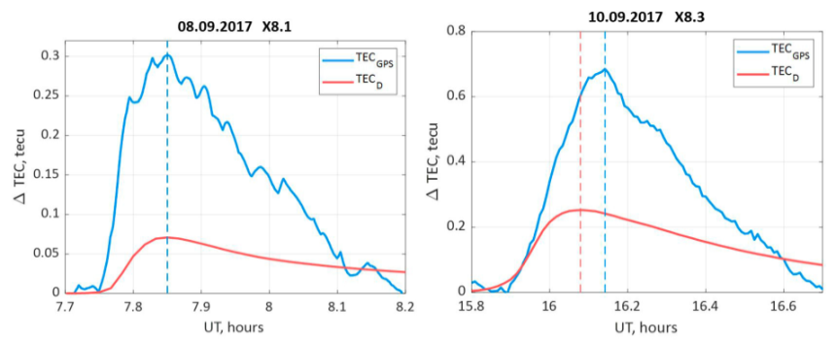
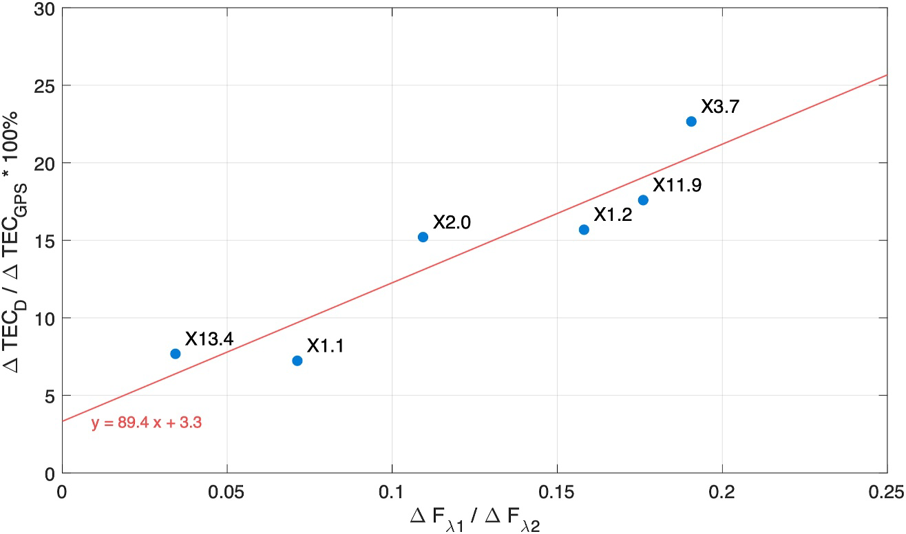
Вклад D области в величину ПЭС во время вспышек
Синие кривые - динамика изменения ПЭС по данным GPS,
Красные кривые – динамика изменения ПЭС в D области
Анализ спектров рассматриваемых вспышек и динамики электронного содержания в различных областях ионосферы позволил построить эмпирическую зависимость вклада нижней ионосферы в изменение ПЭС от спектрального состава излучения.
Показано, что вклад нижней ионосферы в изменение ПЭС варьировался от 7 до 23%.
Зависимость вклада D-области в величину ПЭС от соотношения потоков излучения в диапазонах длин волн λ₁ = 0,1–0,8 нм и
λ₂ = 0,1–103 нм
Bekker, S. Z., & Ryakhovsky, I. A. (2024). Estimation of the contribution of the ionospheric D region to the TEC value during a series of solar flares in September 2017. Journal of Geophysical Research: Space Physics, 129

Slide 20
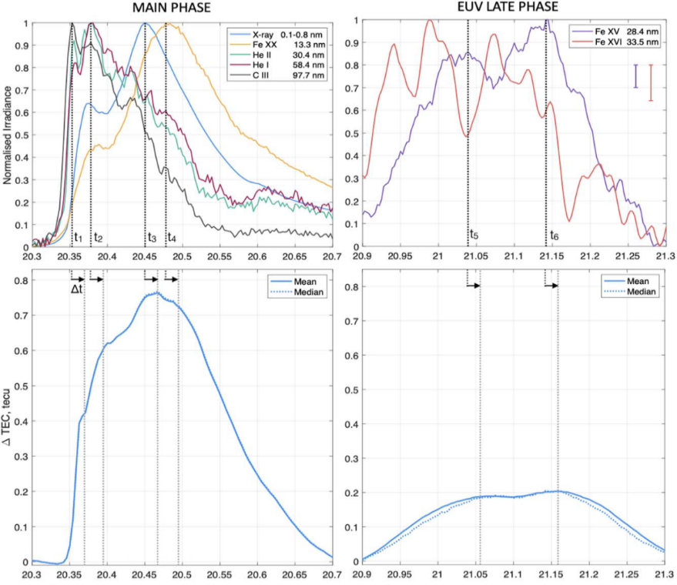

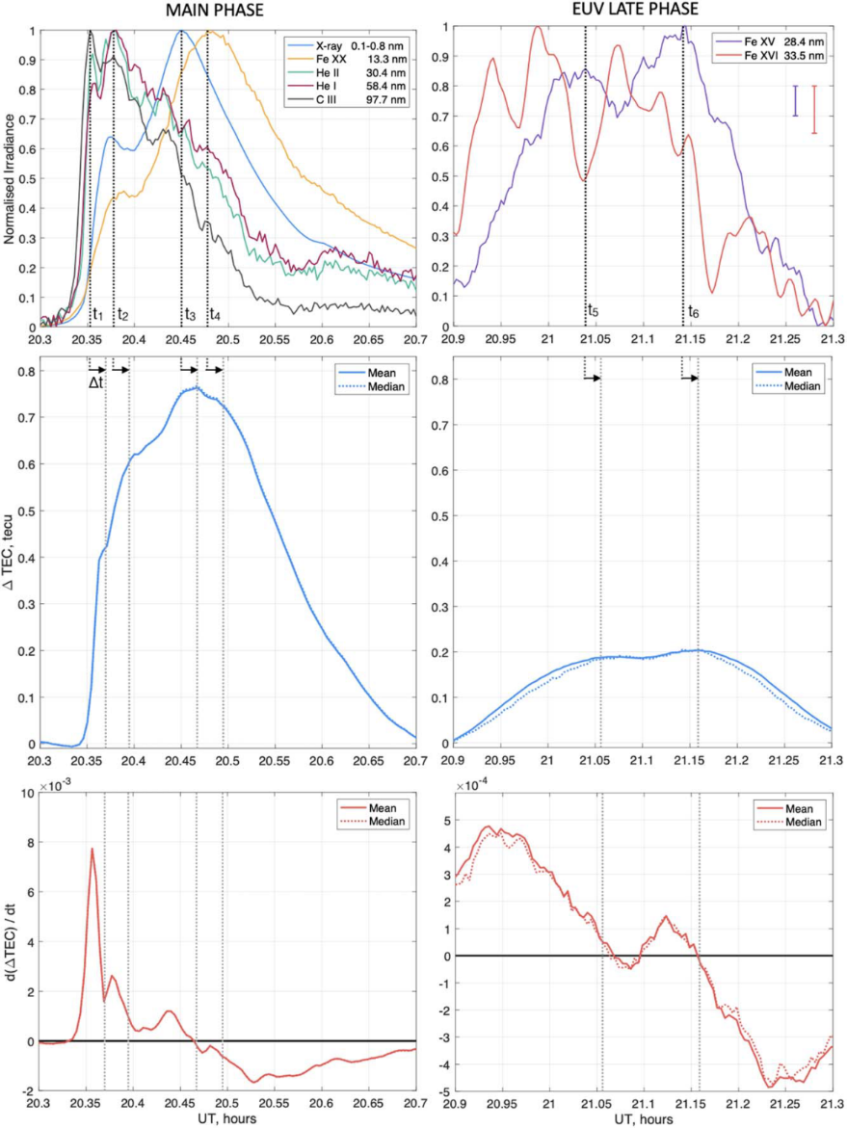
Динамика ПЭС во время поздних фаз вспышки
Большая часть вспышек класса X имеет второй сильный пик теплого коронального излучения в EUV (который называется «поздняя фаза»)
Анализ экспериментальных данных ГНСС позволил:
численно оценить реакцию ионосферы на импульсную и позднюю фазы солнечной вспышки на примере вспышки X2.9, произошедшей 3 ноября 2011 года
продемонстрировать высокую геоэффективность солнечного излучения Fe XV 28,4 нм во время поздней фазы EUV.
Было установлено, что реакция ионосферы на относительно слабое излучение поздней фазы EUV солнечной вспышки X2.9 составила почти треть увеличения ПЭС во время импульсной фазы.
Bekker, S., Milligan, R. O., & Ryakhovsky, I. A. (2024). The influence of different phases of a solar flare on changes in the total electron content in the Earth’s ionosphere. The Astrophysical Journal, 971(2), 188.
Верхние панели: Нормированное излучение солнечных вспышек в рентгеновском и ультрафиолетовом диапазоне во время основной (слева) и поздней (справа) фаз вспышки X2.9 3 ноября 2011 г. Нижние панели соответствующий отклик TEC, полученный путем детрендирования и усреднения данных с 956 станций GPS
Bekker, S. Z., et. al. (2025). Response of ionospheric total electron content to the impulsive and late phases of X‐class solar flares with various center‐to‐limb locations. // Journal of Geophysical Research: Space Physics

Slide 21
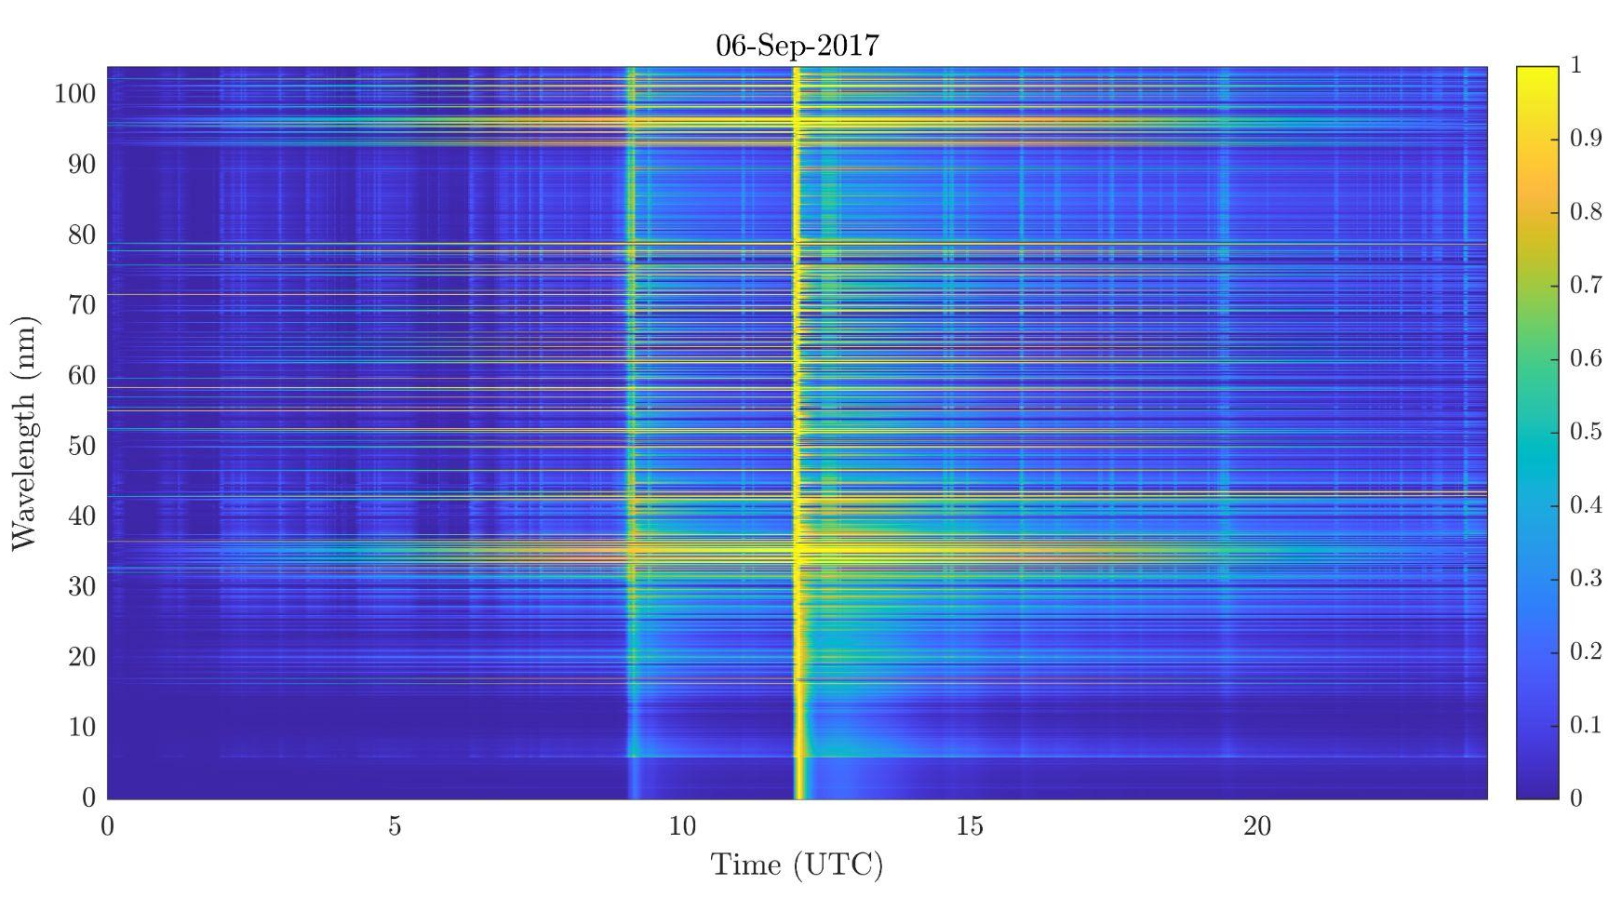
Расчет скорости ионизации во время солнечных вспышек
Для оценки высотного профиля скорости ионизации ионосферы при солнечных вспышках, необходимо знать два ключевых параметра: поток солнечного излучения и состав нейтральной атмосферы.
Экспериментальные данные об этих параметрах в реальном времени нет, что затрудняет понимание высотной структуры и динамики ионизации.
Для расчёта вертикальных профилей скорости ионизации во время солнечных вспышек X-класса использовались модели потоков солнечного излучения FISM2 Flare и модели нейтральной атмосферы NRLMSISE-00.
Учитывалась только фото ионизация основных нейтральных компонент атмосферы - атомарного (O) и молекулярного (O₂) кислорода и молекулярного азота (N₂) на высотах 60 - 600 км
Спектральная плотность потоков ионизирующего излучения Солнца 06.09.2017 г. по данным эмпирической модели потоков солнечного излучения FISM2 Flare

Slide 22
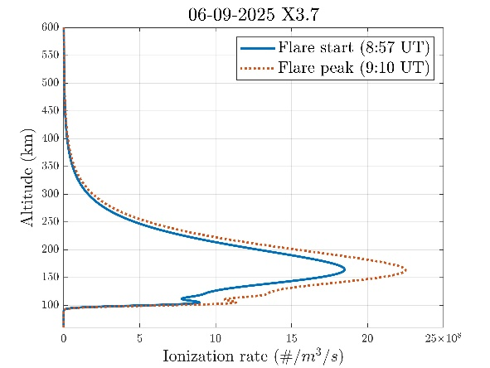
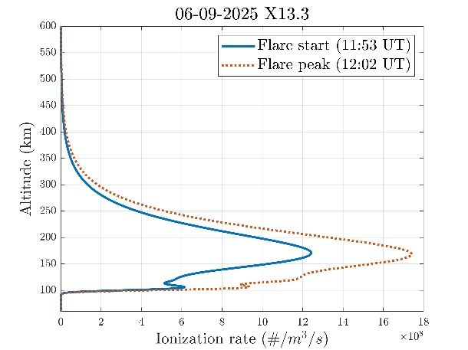
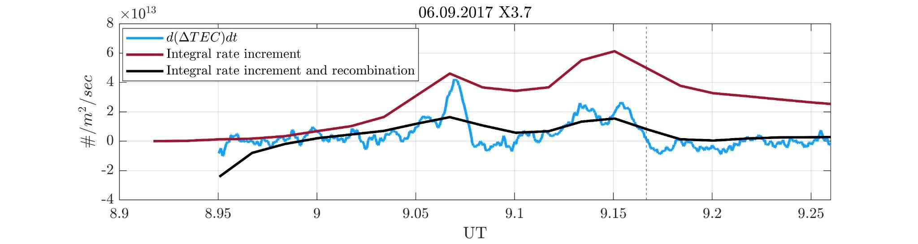
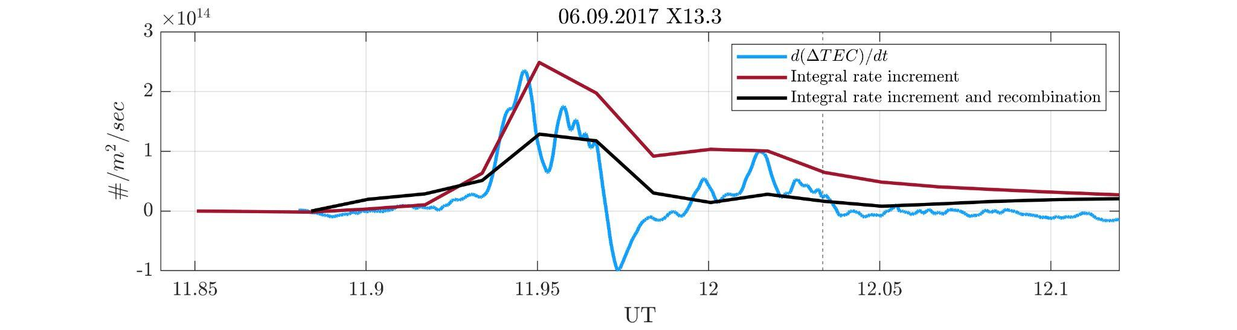
Расчет скорости ионизации во время солнечных вспышек
Высотный профиль общей скорости ионизации для основных атмосферных компонент (O, O₂ и N₂) для вспышек X3.7 (слева) и X13.3 (справа) 06.09.2017 г.: в начале вспышки (синяя кривая), на пике вспышки (красная кривая).
Приращение интеграла скорости ионизации для вспышек X3.7 (слева) и X13.3 (справа) 06.09.2017 г.: оценка по данным ГНСС (синяя кривая), расчет с помощью модели FISM2 Flare без учета рекомбинации (красная кривая), черная кривая – с учетом процессов рекомбинации
V. S. Lobanova, I. A. Ryakhovsky, J. A. Korsunskaya, B. G. Gavrilov, A.N. Lyakhov, Y. V. Poklad, A. I. Sapunova, Estimating the Ionization Rate of the Upper Atmosphere During X-Class Solar Flares // Journal of Geophysical Research: Space Physics, Under Review

Slide 23
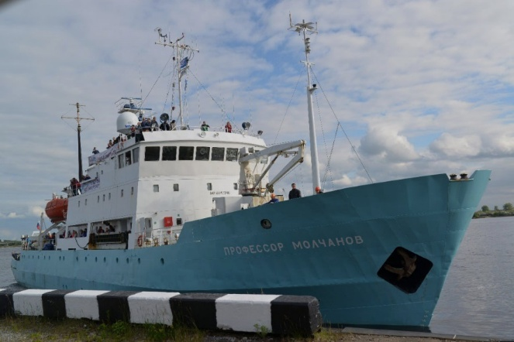
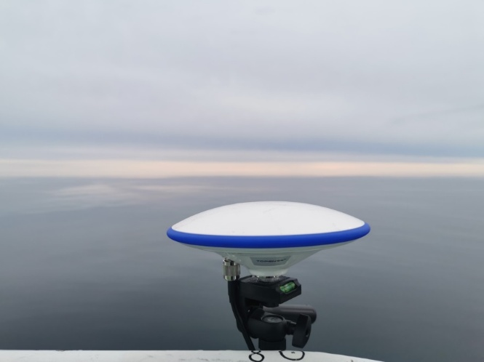
Экспедиция ПУ 2024 на НИС «Профессор Молчанов»
20 июля 2024 года – 26 августа 2024 года
Notes:
Выполнение исследования проводилось в рамках экспедийи плав. Университета на нис профессор молчанов. В период с 20 июля по 26 августа, все исследования прлходили в полярных широтах, самой северной была широта 80ю25 градусов. На протяжении всего рейса велась непрерывная регистрация сигналов спутников ГННС

Slide 24
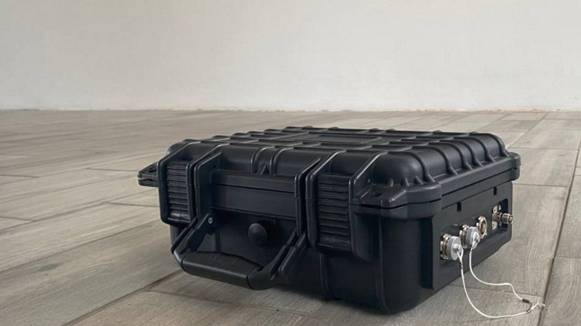

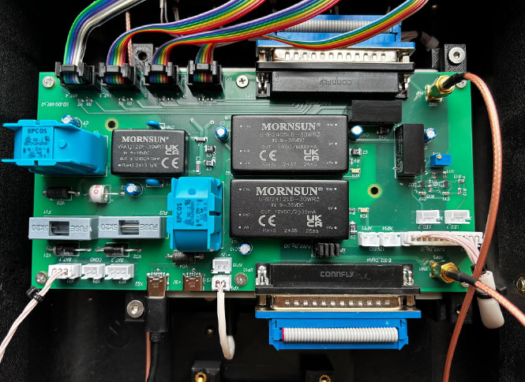
Вклад D области в величину ПЭС во время вспышек
 | Регистратор «Вектор 4»
Частота оцифровки | 500 кГц – 4 канала 2 МГц – 1 канал
Поддиапазоны измерения входного сигнала | ±10 В, ±5 В, ±2 В, ±1 В, ±0,5 В, ±0,2 В
Разрядность | 16
Синхронизация | 30 нс (GPS)
Стоимость: | 250 т.р. (стоимость компонентов)

Slide 25
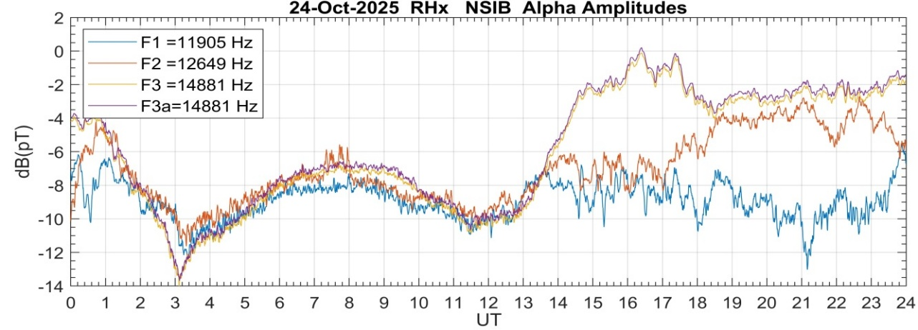
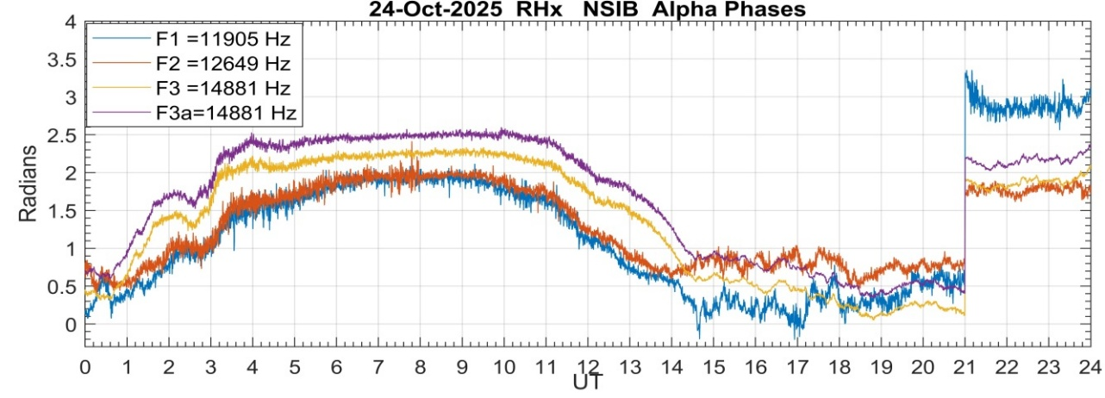
Результаты измерений
Регистрация сигнала СДВ передатчика системы глобальной навигации Альфа, расположенного в Новосибирске.
Хорошо виден суточный ход как амплитуды так и фазы.
На записях фазы отсутствует линейный тренд -> частота оцифрфровки стабильна
Скачек фазы в 21 по UT(это 00 по МСК) – на передатчике похоже перезапускают опорный генератор – этот скачек каждый день в одно и тоже время.

Slide 26
Дальнейшие планы
Развитие собственных средства измерения на отечественной элементной базе. Уже созданный регистратор «Вектор-4» показал свою эффективность для непрерывного мониторинга. В планах — дальнейшее совершенствование аппаратуры, повышение её надёжности и снижение стоимости, чтобы сделать такие комплексы доступными для широкой сети геофизических обсерваторий.
Создание пространственно-распределённой системы регистрации ОНЧ-излучения на территории России. Наличие двух разнесённых пунктов - Михнево и Ульяновка — это уже первый шаг. Расширение сети позволит использовать не только сигналы от искусственных передатчиков, но и естественные источники ОНЧ-излучения — прежде всего, молниевые разряды. Анализ их сигналов даёт уникальную возможность непрерывно, в глобальном масштабе, зондировать состояние и динамику нижней ионосферы без привязки к конкретным вещательным станциям.
Развитие методик совместного использования ГНСС и ОНЧ данных. Комбинируя эти инструменты, мы сможем разделять вклады разных слоёв, восстанавливать вертикальную структуру возмущений и понимать механизмы воздействия различных факторов космической погоды на ионосферу.
Notes:
В заключение — о дальнейших направлениях нашей работы.
Первое. Мы активно развиваем собственные средства измерения на отечественной элементной базе. Уже созданный регистратор «Вектор-4» показал свою эффективность для непрерывного мониторинга. В планах — дальнейшее совершенствование аппаратуры, повышение её надёжности и снижение стоимости, чтобы сделать такие комплексы доступными для широкой сети геофизических обсерваторий.
Второе. Мы намерены создать пространственно-распределённую систему регистрации ОНЧ-излучения на территории России. Наличие двух разнесённых пунктов — Михнево и Ульяновка — это уже первый шаг. Расширение сети позволит использовать не только сигналы от искусственных передатчиков, но и естественные источники ОНЧ-излучения — прежде всего, молниевые разряды. Анализ их сигналов даёт уникальную возможность непрерывно, в глобальном масштабе, зондировать состояние и динамику нижней ионосферы без привязки к конкретным вещательным станциям.
Таким образом, развитие как аппаратной базы, так и методов обработки данных позволит нам перейти к ещё более детальному и пространственно-разрешённому мониторингу атмосферно-ионосферных эффектов солнечно-земных связей. Спасибо за внимание!»

Slide 27
Спасибо за внимание!

Slide 28
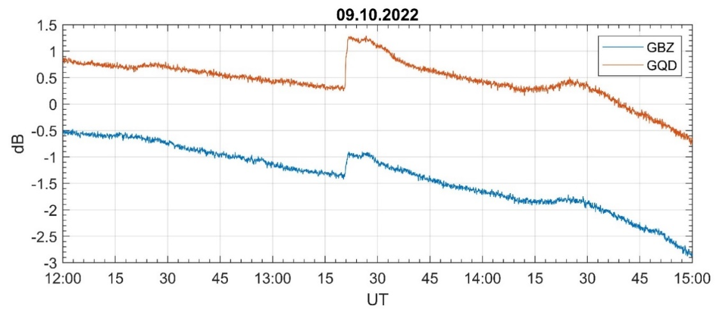
Влияние гамма всплеска
Возмущения сигналов на трассах GQD/GBZ - MIK, вызванных воздействием на нижнюю ионосферу
гамма-всплеска GRB 221009A. Энергия высокоэнергетических фотонов достигала 18 ТэВ.

Slide 29
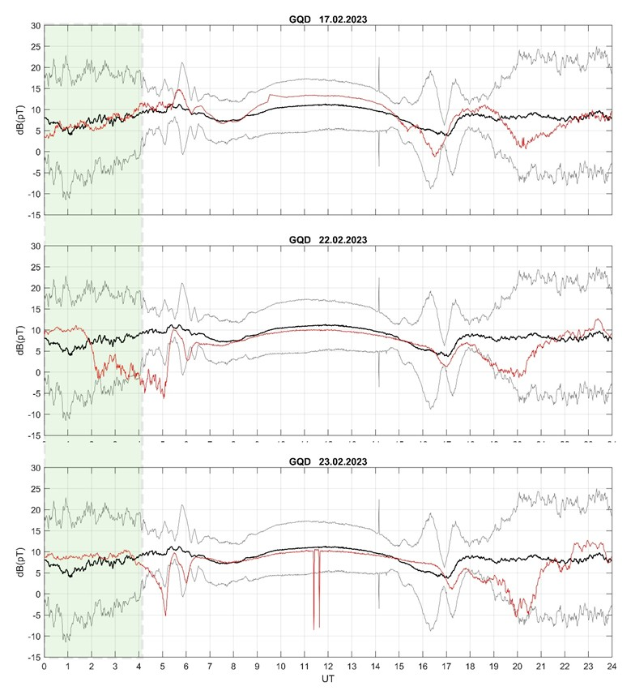
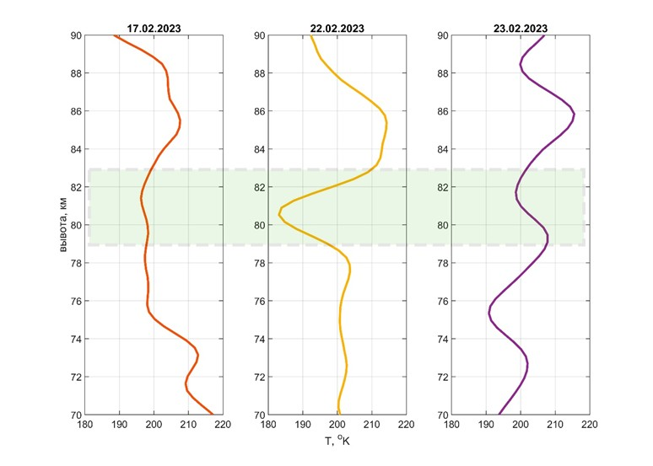
Влияние атмосферных факторов
Профили температуры в D области ионосферы на высотах 70-90 км полученные спутником SABER в ночной период над трасами распространения СДВ сигналов
Наличие резких градиентов температуры в D-области ионосферы является ключевым фактором влияющим на условия распространения электромагнитных сигналов этого диапазона длин волн в спокойных геомагнитных условиях.
Вариации амплитуды сигнала от станции GQD зарегистрированные в обсерватории «Ульяновка» КФ ИЗМИРАН

